Slide 1
BOSHLANG‘ICH SINF UCHUN AMALIY METODLAR
BO‘SH O‘ZLASHTIRUVCHI O‘QUVCHINI BADIIY ASAR TAHLILIGA JALB ETISH
Har bir o‘quvchi asar haqida kamida bitta asosli fikr ayta oladigan dars muhiti.
ISHTIROK · DALIL · MUSTAQILLIK
Notes:
Bu taqdimotda asosiy e’tibor o‘quvchining kamchiligiga emas, darsga kirishi uchun yaratiladigan tayanchlarga qaratiladi.

Slide 2
Asar mazmunini tahlil qilish va to‘g‘ri, tez, ongli, ifodali o‘qish malakalarini shakllantirish bir jarayonda boradi.
2. Asarning g‘oyaviy-tematik asoslarini uning obrazlari,syujet chizig‘i, kompozitsiyasi va tasviriy vositalarni tushuntirish o‘quvchilarning shaxs sifatida umumiy kamol topishida yaxshi xizmat qiladi.
3. O‘quvchilarning hayotiy tajribasiniga tayanish,asar mazmuninni ongli idrok etishning asosi va uni tahlil qilishning zaruriy sharti hisoblanadi.
4. Sinfda o‘qishga o‘quvchilarning bilish faoliyatini faollashtirish va atrof - muhit haqidagi bilimlarini kengaytirish hamda ilmiy dunyoqarash elementlarini shakllantirishdan iborat.
I
Inter faol usullardan
Matnni tariflash
O’quvchini matn qahramonlari ro’liga kirgazish
Qahramonlar so’zlarini , tanlagan jumlasidan aytib berishi
Men uning o’rnida bo’lsam..
Tog’ri qildi
Notog’ri qildi kabi tushunchalarni boshqalarga aytib berishi

Slide 3
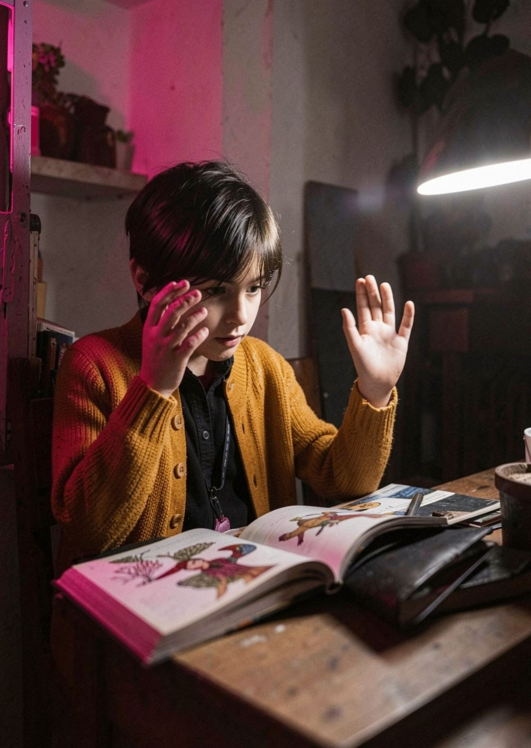
MUAMMONI QAYTA KO‘RISH
MUAMMO BILIMDA EMAS, ISHTIROKDA BO‘LISHI MUMKIN
O‘quvchi matnni o‘qiydi, lekin fikrini aytishga qiynaladi. Shuning uchun avval xavfsiz muhit, kichik qadam va ko‘rinadigan natija yaratiladi.
MAQSAD
Har bir o‘quvchini asar haqida kamida bitta asosli fikrga olib kelish.
Notes:
“Bo‘sh o‘zlashtiruvchi” iborasini tamg‘a sifatida emas, qo‘llab-quvvatlashga muhtoj o‘quvchi sifatida tushuntiring. Maqsad javobni mukammal qilish emas, ishtirokni boshlatish.

Slide 4



ASOSIY YO‘L
TAHLILNI ODDIY ZANJIRGA AYLANTIRING
His qilish
Kayfiyat, obraz, muhim detal.
Har bir qadam keyingisiga tayanch beradi.
Dalil topish
Qahramon harakati yoki muallif so‘zi.
Asoslash
“Menimcha… chunki matnda…”
Xulosa
Asar nimani anglatadi?
Notes:
O‘quvchidan birdaniga katta tahlil kutmang. Avval hisni nomlash, keyin matndan dalil topish, so‘ng fikrni asoslash va xulosa qilishga olib boring.

Slide 5
1-METOD · O‘QISH OLDIDAN
“BASHORATLAR OYNASI” O‘QISHGA KIRISH ESHIGINI OCHADI
01
02
03
Taxmin yozing
Juftlikda tanlang
Matnga qayting
Sarlavha, rasm yoki bir jumlaga qarab uchta fikr.
Taxminlarni taqqoslab, eng ishonchlisini belgilang.
O‘qishdan keyin qaysi taxmin tasdiqlanganini tekshiring.
Notes:
Taxmin xato chiqishi mumkinligini oldindan ayting. Darsning kuchi to‘g‘ri javobda emas, o‘quvchining matnga qaytib o‘z fikrini tekshirishidadir.

Slide 6
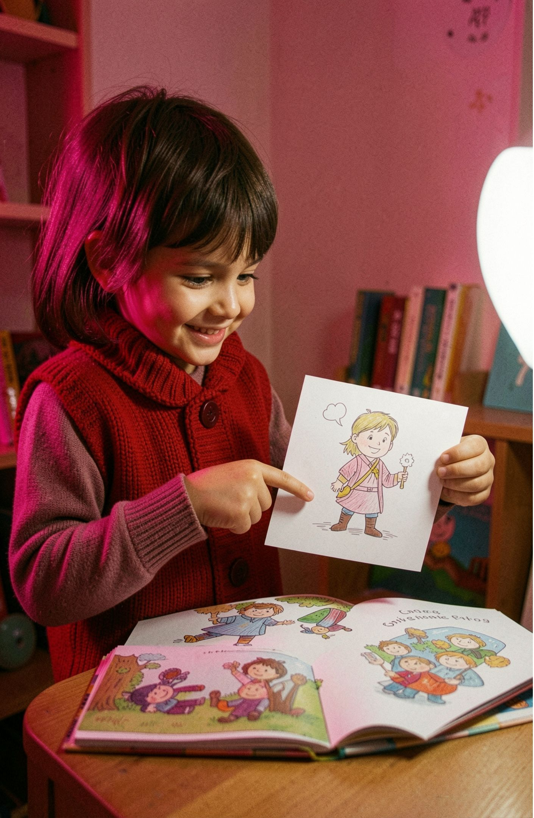



2-METOD · OBRAZ BILAN ISHLASH
“QAHRAMON PASPORTI” OBRAZNI KO‘RINADIGAN QILADI
Ismi va maqsadi
Kim? Nimaga erishmoqchi?
Qo‘rquvi va kuchi
Nimadan cho‘chiydi? Nima yordam beradi?
Muhim harakati
Har bir bandga bitta dalil yoki kalit so‘z.
Notes:
Tayyor savollar va tanlash variantlari o‘quvchining ishga kirishini osonlashtiradi. Keyingi bosqichda variantlarni kamaytirib, dalilni o‘quvchining o‘ziga topdiring.

Slide 7
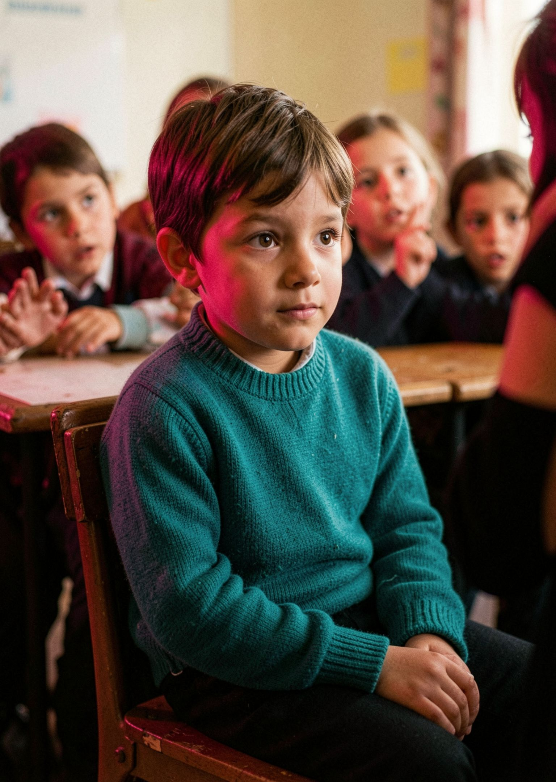
3-METOD · OG‘ZAKI TAHLIL
“ISSIQ STUL” FIKRNI OVOZGA AYLANTIRADI
Bir o‘quvchi qahramon roliga kiradi, sinf esa savollar beradi. Javobni “matndagi dalil” kartasi qo‘llab-quvvatlaydi.
1
Juftlikda mashq
2
Ixtiyoriy chiqish
Avval savol va javobni sherik bilan sinab ko‘ring.
Keyin o‘quvchi tanlaydi: javob beradi yoki savol beradi.
BOSIM EMAS, TANLOV
Notes:
“Issiq stul”ni majburiy chiqish sifatida emas, tanlovli mashq sifatida tashkil qiling. O‘quvchi avval sherigi bilan gapni tayyorlasa, ovoz chiqarish xavfi kamayadi.

Slide 8
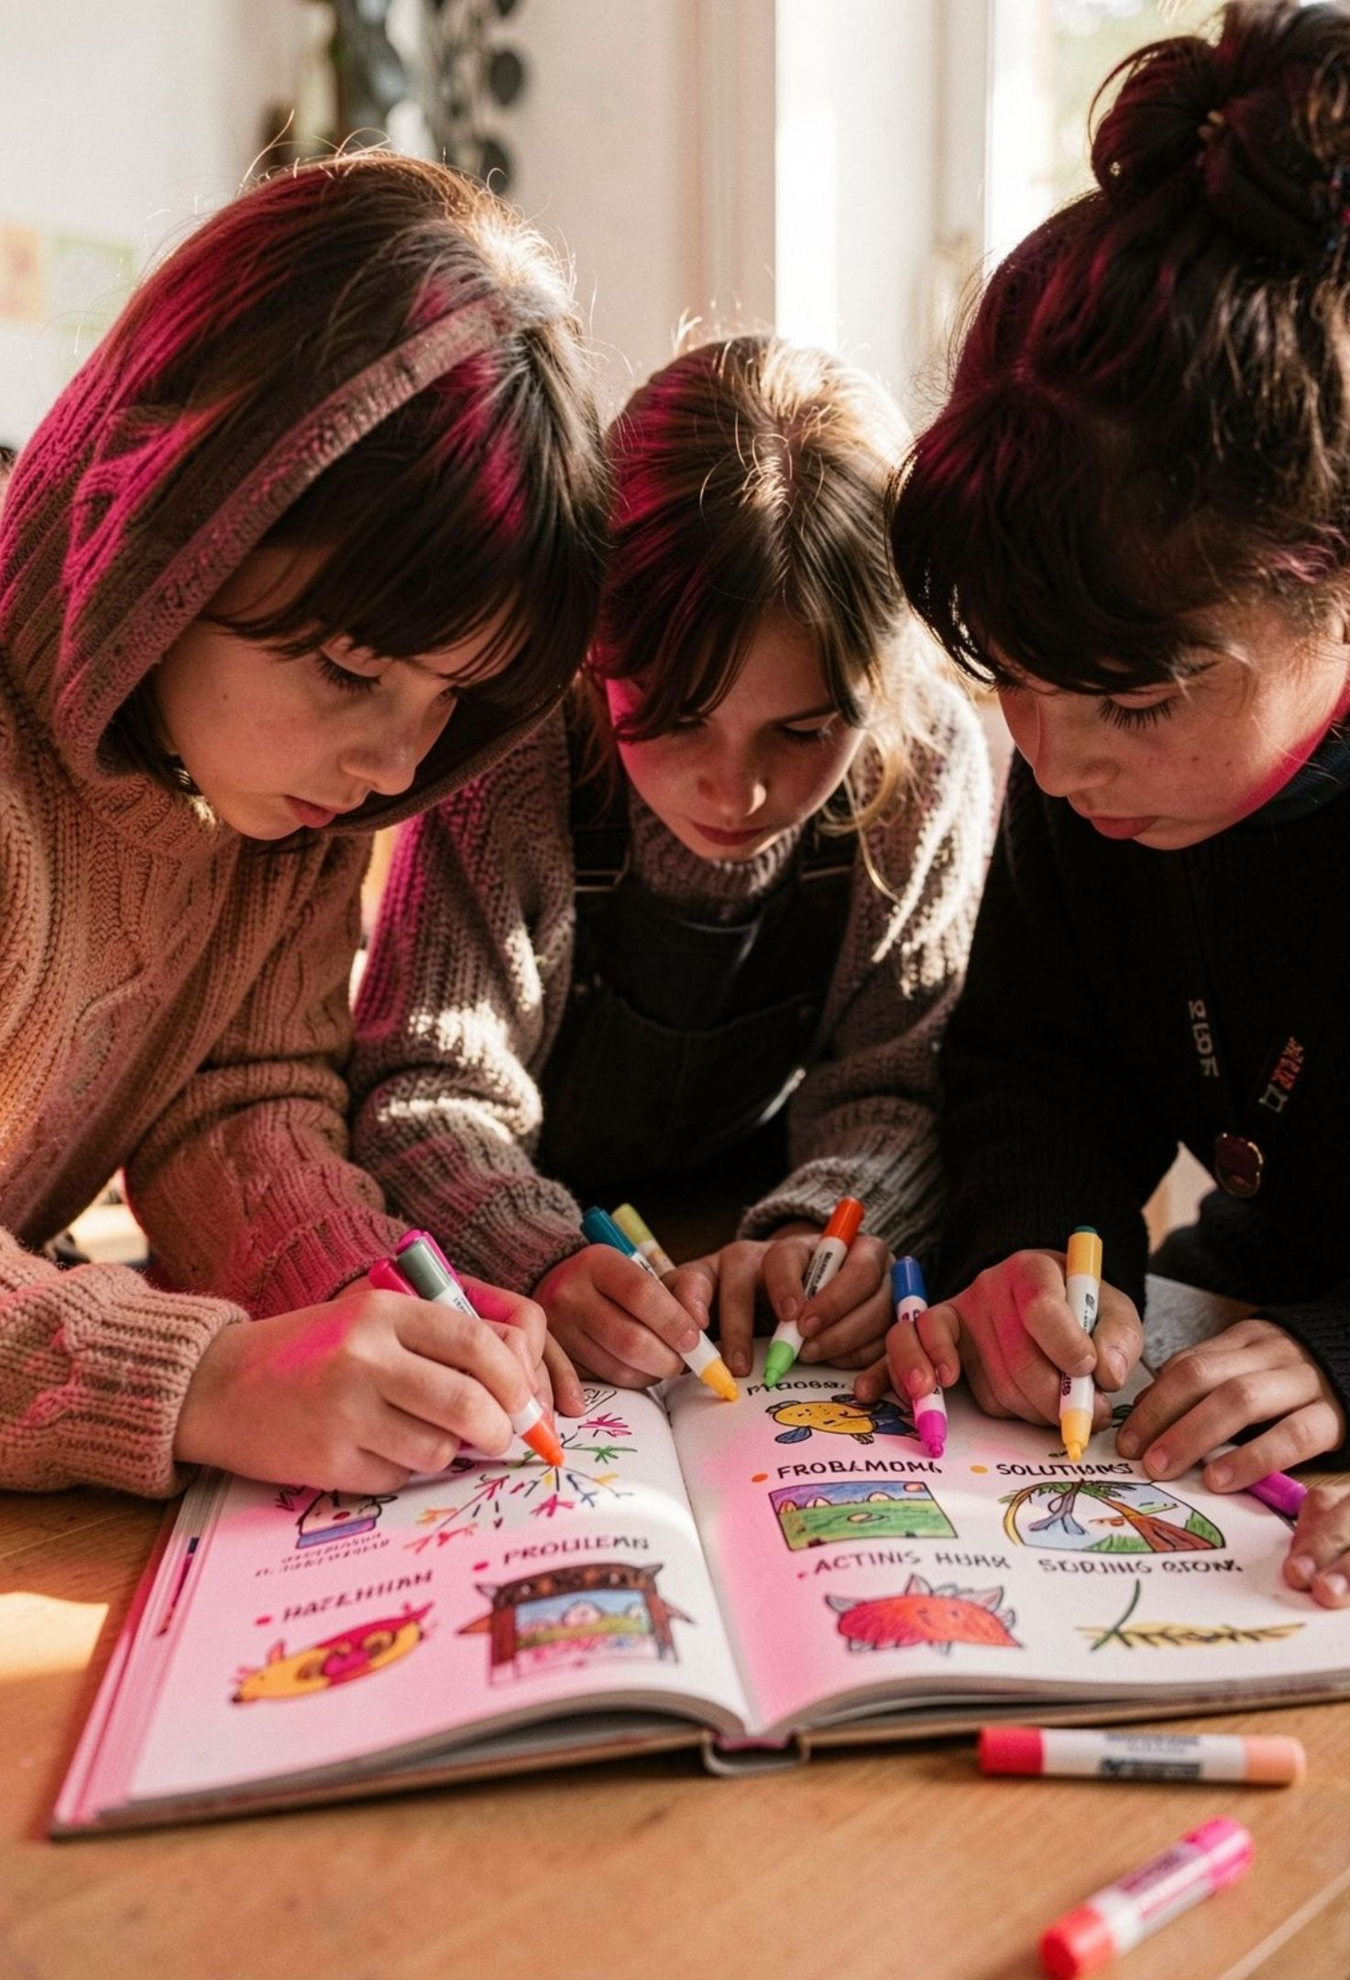



4-METOD · MATN ICHIDA IZLANISH
“DALIL OVCHILARI” MATNNI IZLANISH MAYDONIGA AYLANTIRADI
Rang bilan ajrating
His-tuyg‘u, harakat, muammo va yechimni belgilang.
Bitta topilma tanlang
“Biz buni … jumladan bildik” shaklida ayting.
Savol bilan qaytaring
O‘qituvchi javobni aytmaydi, dalilga yo‘llaydi.
Notes:
Guruhlar javobni tayyor holda olmaydi. Ular matndan iz topadi, bitta dalilni tanlaydi va o‘sha dalilga tayangan holda xulosasini aytadi.

Slide 9
5-METOD · TALQINLARNI TAQQOSLASH
“FIKRLAR SPEKTRI” TURLI TALQINLARNI MUROSAGA KELTIRADI
O‘quvchi o‘z pozitsiyasini bitta dalil bilan himoya qiladi. Fikr o‘zgarsa, joyini almashtirish mumkin: o‘zgarish xato emas.
HA
YO‘Q
Qahramon to‘g‘ri yo‘l tutdi
Qahramon to‘g‘ri yo‘l tutmadi
Menimcha, chunki matnda …
Menimcha, chunki matnda …
Notes:
Bu metodda “kim haq?” savolidan ko‘ra “qaysi dalilga tayanyapsan?” savoli muhim. Pozitsiyani almashtirishni fikrlashning tabiiy qismi sifatida ko‘rsating.

Slide 10
DARS KONSTRUKSIYASI
BIR DARSDA METODLARNI QANDAY BOG‘LASH MUMKIN?
5 daqiqa
15 daqiqa
2 daqiqa
“Bashoratlar oynasi”
Guruhlarda “Dalil ovchilari”
Individual chiqish chiptasi
1
2
3
4
5
10 daqiqa
8 daqiqa
Juftlikda “Qahramon pasporti”
“Issiq stul” yoki “Fikrlar spektri”
Notes:
Dars ritmini avval tayanchli, keyin mustaqil faoliyat tomon olib boring. Yakunda har bir o‘quvchi bitta qisqa fikrni yozadi yoki aytadi.

Slide 11
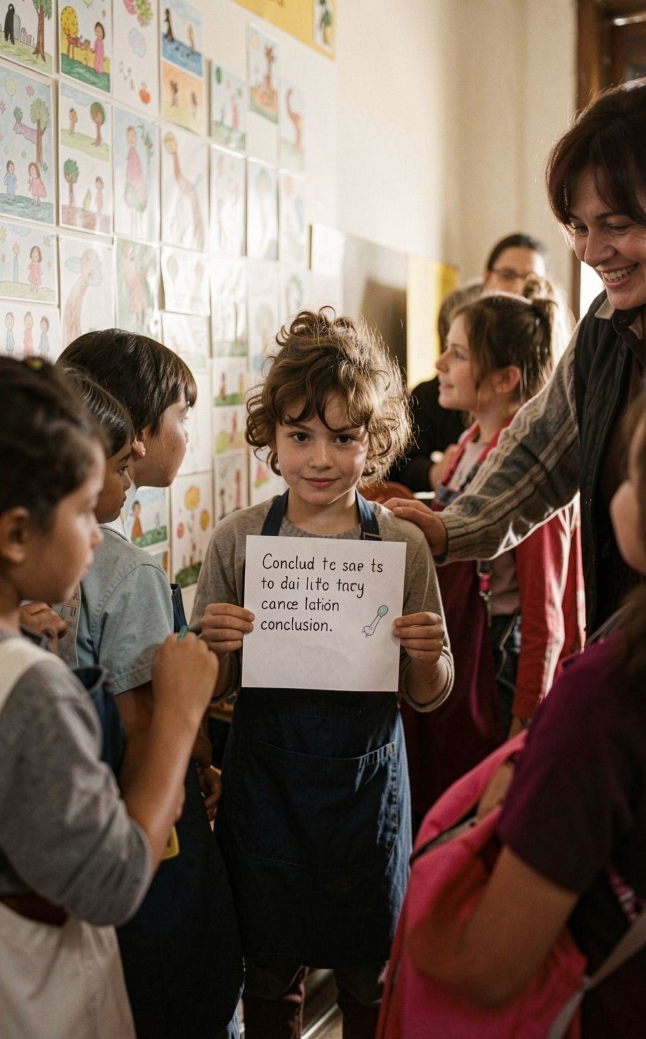
YAKUNIY TAMOYIL
QO‘LLAB-QUVVATLASHNI BOSQICHMA-BOSQICH KAMAYTIRING
1-bosqich
1
Tayyor savol, kalit so‘zlar va javob boshlanishi.
2-bosqich
2
Tanlash variantlari va juftlikdagi suhbat.
3-bosqich
3
Mustaqil dalil va qisqa xulosa.
QOIDA
Topshiriq oson emas, kirish nuqtasi aniq bo‘lsin.
Notes:
Qo‘llab-quvvatlash doimiy qolib ketmasligi kerak. O‘quvchi kirish nuqtasini topgach, savollarni kamaytiring va mustaqil dalil hamda qisqa xulosaga o‘tkazing.

Slide 12
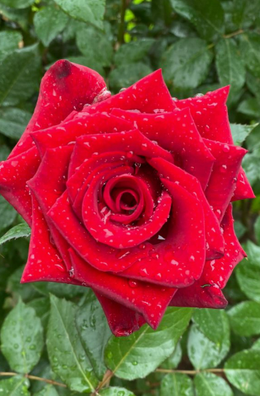
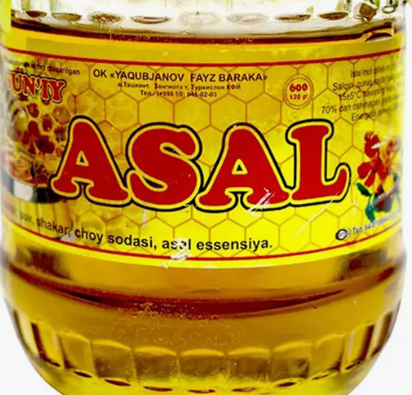
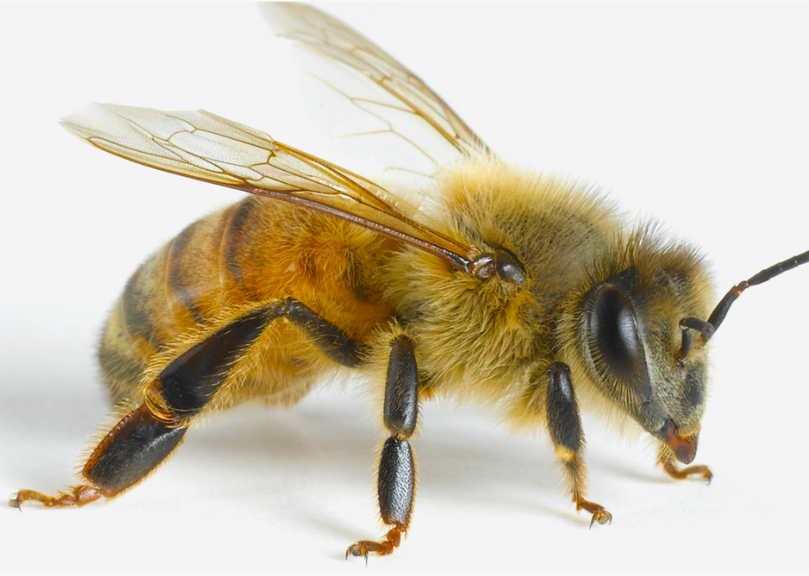
Interfaol usullardan: matnda ayiq haqida hikoya bor.
Ayiq sevib istemol qiladi …=

Slide 13
“O ‘tgan kunlar” romani
Roman 1920- yillarda yozilgan va 19 asrni o’z ichiga olgan
OTABEK
— Marg„ilonni qanday topdingiz, bek aka, xushlandingizmi, yo?.. Bu savolning javobiga Otabek ikkilangandek va o’ng’aysizlang’andek bo’ldi. — Nima desam ekan... Marg„ilonni har holda... xush ko„rdim, Marg„ilon Turkistonimizning to’qug’uchiliq hunarida birinchi shahridir. Ikkilanib berilgan bu javobdan Homid bilan Rahmat birbirlariga qarashib oldilar. Otabek bu holatni sezdi va o’zining so’zini kulgulikka olib izoh berdi: — Kelgan kunimdan Marg’iloning’izni xushlamay boshlag„an edim. Chunki tanishlarim yo„q, musofirchilik bilinib qolayozg„an edi.
Endi bu soatdan boshlab Marg’ilondan roziman, negaki, yo’qlab
kelguchi sizning kabi qadrdonlar ham bo„lur ekan

Slide 14
O’zbekoyim
Biz Otabekni Toshkanddan uylandirib boshini bog’lamasaq, kun sayin uning Marg’ilon yugirishidan qutila olmasmiz. Toshkanddan uylansa suv quyg„andek tinarqolar; Marg’ilon balosini esidan ham chiqarar...
O’zbekoyimga munosabatingiz?
«Vafosizga. Men o‘zimning bu maktubimni ko‘z yoshlarim bilan yozaman. Negaki hozirda manim yolg‘iz ko‘z yoshlarimgina emas, butun borlig‘im siyohdir. Men endi og‘izlardag‘i «vafo» so‘ziga ishonmayman. Chunki men o‘zimning vafosiga ishong‘anim bir yigitdan ulug‘ vafosizlik ko‘rdim. Uyatimdan ko‘zlarimni ocholmayman. Negaki yeru ko‘klar, tog‘u toshlar va dunyodagi barcha narsalar manim aldang‘anim uchun kulib masxara qilg‘andek qaraydirlar... Bu kunimdan, bu hasratimdan qutilish uchun o‘zimga ajal chaqiraman. Lekin ajal ham men sho‘rlikdan nafratlangandek, go‘yo ul ham menga vafosizlik qiladir. Begim, garchi achchigi
Kumush emas, Tuproqbibi yozdim. 17-javzo, 1265-inchi yil Marg‘ilon».
Kumushga munosabatingiz?

Slide 15
Zaynab qizishqan holda.
— Marg’ilondan qaytkandan keyingi kunlaringizni mehmonxonada kechirib kelishingizdan albatta tona olmassiz. Shu ham umid bilan bir yostiqqa bosh qo„yg„an edi, deb manim to„g„rimda o„ylab qaramas-lig„ingizning sababi ham o„zingizga...
Zaynab so’zini bitira olmadi, chetka qarab ko„z yoshisini to’kdi
Zaynabni qoralaysizmi ,oqlaysimzi?
Uni o’rnida bo’sangiz qanday yo’l tutardingiz?

Slide 16
Siz qaysi asarni tahlil qilgan bo’lardingiz?
.

